Slide 1
الوظيفةُ النَّحْويَّةُ:
رَفْعُ اسمِ كانَ
وَأَخَواتِها وَنَصْبُ
خَبَرِها

Slide 2
مثال
كان الاختلاف امرا طبيعيا بين الناس ,فليس التوافق فى الآراء شرطا لاحترام الآخرين , المهم الا يصير الاختلاف خلافا ويقال: اختلاف الرأي لا يفسد للود قضية
تأمل كل جملة مما سبق ,تلاحظ ان الفعل المظلل بالأصفر دخل علي جملة اسمية ,وتستطيع بخبرتك السابقة ان تحدد المبتدأ والخبر فى كل منها وستلاحظ اثر دخول الافعال علي الجملة

Slide 3
أثبت تعلمي السابق
أولا :أضع خط تحت المبتدأ وخطين تحت الخبر فى الجمل الآتية:

Slide 4
1/ابو بكر رضي الله عنه اول الخلفاء الراشدين
2/ فاطمة رضي الله عنها سيدة نساء اهل الجنة
3/ خلافة ابي بكر رضي الله عنه سنتان وثلاثة اشهر

Slide 5
4- أَبو بَكرٍ الصِّدِيقُ رضي الله عنه صَاحِبٌ لِلنَّبيِّ صلى الله عليه وسلم قَبْلَ البِعْثَةِ.
5- الحسن والحسين سبطان للنبي صل الله عليه وسلم
6
- المُهَاجِرونَ وَالأَنْصَارُ مُتَآخُونَ.

Slide 6
أبني تعلمي الجديد
الصديق عالم بأنساب العرب
ألاحظ
كان الصديق عالما بأنساب العرب

Slide 7
بالتعاون مع افراد مجموعتي اتناول ما يأتي:
ما أثر دخول كان على الجملة؟
بقي المبتدأ مرفوعا اما الخبر فقد أصبح ..............
منصوبا

Slide 8
اعود للأفعال المظللة بالاصفر فى الصفحة السابقة فأجد ان لها أثرا لفظيا علي الجمل الاسمية واوضح ذلك
كان..........
ليس..........
صار..........

Slide 9
اعبد قراءة الجمل واستنتج المعاني التي اضافتها الافعال اليها:
كان..........
صار..........
ليس..........

Slide 10
استنتج

Slide 11
(كان ,صار, ليس)
افعال ناسخة تدخل علي الجملة الاسمية فترفع المبتدأ ويسمى اسمها وتنصب البر وسمي خبرها .
كان تفيد اتصاف المبتدأ بالخبر فى الزمن الماضي
صار تفيد التحول
ليس تفيد النفي

Slide 12
أطبق

Slide 13
1/كان الرسول صل الله عليه وسلم احسن الناس اخلاقا
2/ كانت خلافة ابي بكر رضي الله عنه سنتان وثلاثة اشهر
3/صار المدافعون عن القسطنطينية خائفين
4/ ليس الحسن والحسين رضي الله عنهما حفيدين لعمر رضي الله عنه

Slide 14
الفعل الناسخ | اسم الفعل الناسخ | علامة رفعه | خبر الفعل الناسخ | علامة نصبه
كان |  | الضمة
 |  |  | سنتين
 | المدافعون | الواو
 | الحسن
الرسول
اخلاقا
الفتحة
الياء
الضمة
خلافة ابي بكر
كانت
الياء
خائفين
صار
الياء
حفيدين
الضمة
ليس

Slide 15
ثانيا احذف الفعل الناسخ من الجمل الآتية واعيد كتابتها بشكل صحيح:

Slide 16
ليس المطر غزيرا
......................
المطر غزير
صارت الأبنية عالية
......................
الأبنية عالية
كانت الامهات فخورات بإنتاج بناتهن
......................
الامهات فخورات بإنتاج بناتهن

Slide 17
ثالثا: أعود الى نص (أبو بكر الصديق) واضع خطا تحت الافعال الناسخة واحدد اسم كل منها وخبره

Slide 18
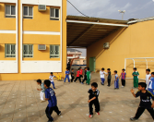
رابعا / قرع الجرس معلنا بدء الفسحة
أصف فناء المدرسة باستخدام الافعال الناسخة(كان-صار-ليس)
علم نمط المثال مراعيا سلامة الضبط ووضع علامات الترقيم

Slide 19
كان الفناء خاليا
............................................................................................................................................................................................................................................
صارت الساحةُ ممتلئةً
ليست الساحةُ نظيفةً

Slide 20
1/استفيد من النموذج المعرب: ليس الغش مقبولا

Slide 21
اشارك فى الاعراب: كان الجو صحوا
ناسخ
الضمة
كان
الفتحة
خبر

Slide 22
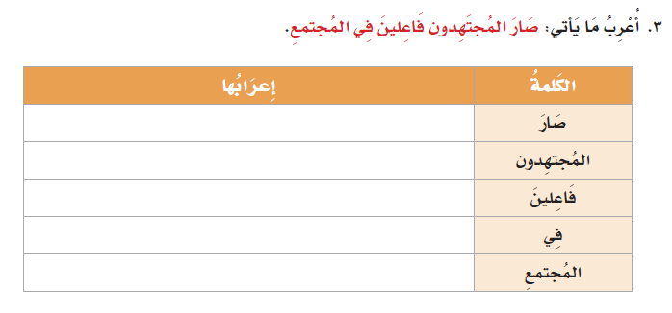
فعل ناسخ ماض مبني على الفتح
اسم صار مرفوع وعلامة رفع بالواو
خبر صار منصور وعلامة نصبه الياء
حرف جر مبني على السكون لا محل له من الإعراب
اسم مجرور بـ(في) وعلامة جره الكسرة الظاهرة على آخره

Slide 23
أتعلم وأتسلى

Slide 24
1/ ترشح كل مجموعة عضوا منها ,يأتي الاول بجملة أسمية والثاني يدخل عليها فعلا ناسخا والثالث يحدد اسم الفعل الناسخ والرابع خبره والخامس يعرب: مع ملاحظة صحة الضبط ومن يخطىء يجلس

Slide 25
2/ (مسرحية الافعال الناسخة):
أقدم انا ومجموعتي مسرحية تعرف بالأفعال الناسخة وعملها وأثرها فى الجمل التي تدخل عليها

Slide 26
الواجب المنزلى

Slide 27
أولا: أملأ الجدول الأتي وفق المطلوب:

Slide 28
1
صار علي رضي الله عنه زوجا فاطمة رضي الله عنه
2
ليست رقية و ام كلثم بنتين عائشة رضي الله عنهن
3
كان أبناء الصحابة مجاهدين
4
ليس الفاروق أبا بكر ,بل هو عمر ري الله عنه

Slide 29
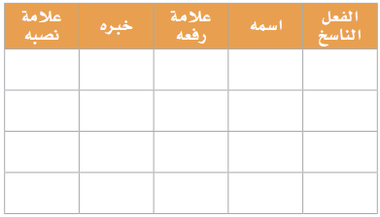
زوجا
الضمة
علي
صار
الفتحة
بنتين
الضمة
رقية وأم كلثوم
ليست
الياء
الياء
مجاهدين
الضمة
أبناء
كان
الفاروق
ليس
الألف
أبا
الضمة

Slide 30
ثانيا : أعيد كتابة الجمل الآتية بعد ادخال فعل ناسخ عليها مع الضبط:

Slide 31
1/ عبد الله الربيعة طبيب ماهر
صار(.............................................)
صار عبد الله الربيعة طبيب ماهرا
2/ابن باز عالم بالحديث
كان (.............................................)
كان ابن باز عالما بالحديث

Slide 32
3/النهار والليل متساويان
ليس(.............................................)
ليس النهار والليل متساويين
4/ السعوديون بارعون فى علوم مختلفة
كان (.............................................)
كان السعوديون بارعين فى علوم مختلفة

